Slide 1


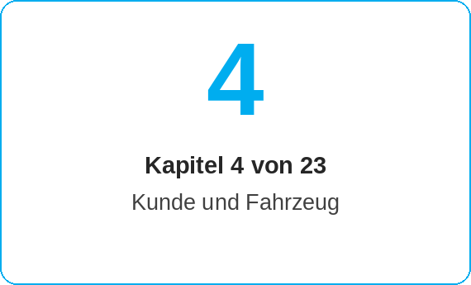
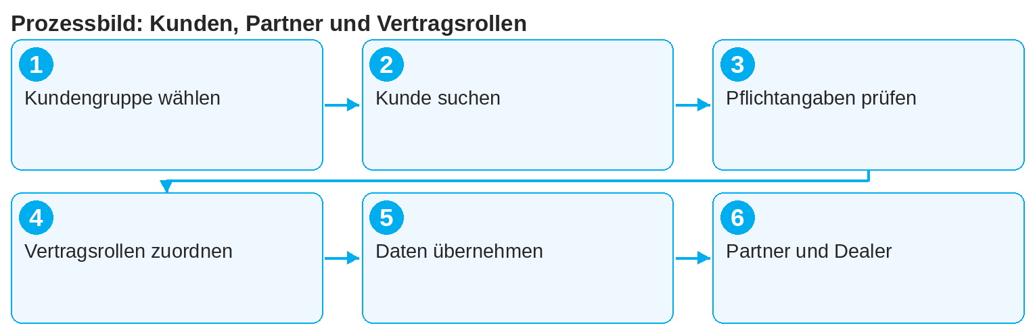
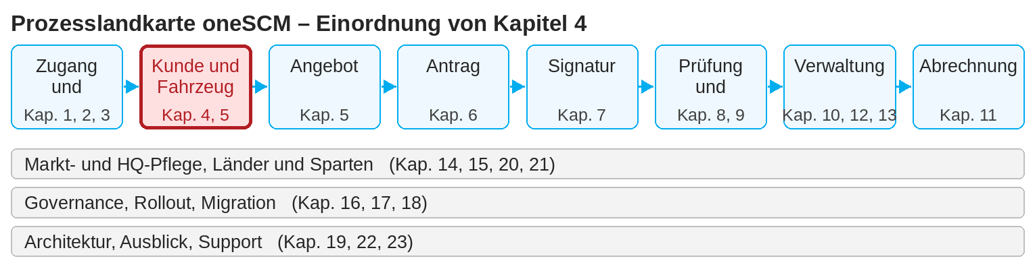
oneSCM – Kunden, Partner und Vertragsrollen
oneSCM
für Pkw
Ziel und Nutzen
Sie unterscheiden Privat- und Geschäftskunden, finden vorhandene Kunden, prüfen Pflichtangaben, ordnen die Vertragsrollen (Inhaber, Zahler, Nutzer, Kontakt, Rechnungsempfänger) zu und vermeiden Dubletten (Kapitel 4.1 bis 4.8).
Verweise auf Handbuchkapitel und Systeme sind hervorgehoben; E-Mail-Adressen sind als Links hinterlegt.
So gehen Sie vor
Die Themen im Überblick
Wählen Sie die Kundengruppe (4.1). „KAM betreute Großkunden“ nur bei individuellen Preisanfragen bzw. FS 140+.
Suchen Sie zuerst nach dem Kunden und wählen Sie ihn aus; legen Sie nur bei Bedarf neu an (4.2). Zur Identifikation dienen:
  Privatkunde: Vor- und Nachname, Telefonnummer, E-Mail-Adresse oder Mercedes me ID
  Gewerblicher Kunde: Firmenname, USt-ID
Prüfen Sie Pflichtangaben und Plausibilität (4.3): Adresse, Kontaktdaten, Rechtsform; Fehler blockieren spätere Prüfungen.
4.1 – 4.3 Kunden erfassen
Privatkunden und Geschäftskunden
Vorhandene Kunden suchen und zuordnen
Kundendaten und Pflichtangaben prüfen
4.4 – 4.6 Rollen und Qualität
Vertragsinhaber, Zahler, Nutzer, Kontakt, Rechnungsempfänger
Datenübernahme aus angebundenen Systemen
Dubletten und widersprüchliche Stammdaten
4.7 – 4.8 Partner
Partner- und Dealerbeziehungen
Dealer-Onboarding und Partnerprozess
!
Vertragsinhaber und Halter des Fahrzeugs müssen identisch sein. Ein abweichender Vertragsinhaber ist nicht zulässig; abweichend dürfen nur Zahler und Rechnungsempfänger sein.
Ordnen Sie die Vertragsrollen zu (4.4): Vertragsinhaber, Zahler, Nutzer, Kontakt und Rechnungsempfänger können abweichen, müssen aber je Markt zulässig sein.
Übernehmen Sie Daten aus angebundenen Systemen (4.5, z. B. oneERP) statt sie neu zu tippen; prüfen Sie Dubletten und Widersprüche (4.6).
Pflegen Sie Partner- und Dealerbeziehungen (4.7); neue Händler durchlaufen das Dealer-Onboarding (4.8).
Hinweis: Dieser Quick Guide fasst Kapitel 4 des oneSCM-Handbuchs zusammen. Details, Bildschirmbilder und Nachweise finden Sie im Handbuch.
STAND: 11.10.2026 | 1/2

Slide 2
oneSCM – Kunden, Partner und Vertragsrollen
oneSCM
für Pkw
Rollen und Voraussetzungen
Häufig gestellte Fragen und Antworten
Darf der Zahler vom Vertragsinhaber abweichen? Ja, der Zahler und der Rechnungsempfänger können abweichen; der Vertragsinhaber muss Halter sein.
Was tun bei widersprüchlichen Stammdaten? Nicht überschreiben, sondern Abweichung dokumentieren und an das führende System bzw. den Support geben (Kapitel 4.6).
Wie wird ein neuer Dealer angebunden? Über den Partnerprozess und das Dealer-Onboarding des Marktes (Kapitel 4.8).
Beteiligte Rollen
Dealer: Kundensuche, Neuanlage, Rollenzuordnung
MO: Prüfung von Stammdaten und Dubletten
Markt: Dealer-Onboarding und Partnerprozess
Voraussetzungen
Kundengruppe ist bekannt (Privat, Gewerbe, KAM betreute Großkunden)
Identifikationsdaten des Kunden liegen vor
Datenschutzhinweise sind beachtet (Kapitel 16.1)
Wichtige Links und Ansprechpartner
Customer Account Center – Kundenkonten und Sonderfälle (Kapitel 12.8).
oneERP – Kunden- und Finanzintegration (Kapitel 19.11).
Handbuch oneSCM – Vollständige Kapitel mit Bildschirmbildern, Rollen-, Status- und Scopematrizen (Anhang D).
Support und Eskalation – Supportfall mit Referenznummer, Markt, Sparte und Bildschirmbild melden (Kapitel 23.4 und 23.5).
Checkliste vor dem Abschluss
☐ Kunde gesucht, keine Dublette angelegt
☐ Kundengruppe korrekt gewählt
☐ Pflichtangaben vollständig und plausibel
☐ Vertragsrollen zugeordnet und zulässig
Hinweise und Stolpersteine
Dubletten entstehen meist durch Neuanlage ohne vorherige Suche; der MO kann sie zurückweisen.
Personenbezogene Daten gehören nicht in Kommentare oder Screenshots (Kapitel 16.1).
Bei Datenübernahme aus Fremdsystemen ist das führende System maßgeblich (Kapitel 16.2).
Hinweis: Dieser Quick Guide fasst Kapitel 4 des oneSCM-Handbuchs zusammen. Details, Bildschirmbilder und Nachweise finden Sie im Handbuch.
STAND: 11.10.2026 | 2/2

